Slide 1
ORGANIGRAMA DE LA DEFENSA CIVIL COLOMBIANA
Decreto 2087 de 2017
Grupos de Trabajo según Resolución 315 de 2018
CONSEJO DIRECTIVO
DIRECCION GENERAL
ORGANOS
DE ASESORIA Y COORDINA CIÓN
OFICINA ASESORA JURIDICA
OFICINA DE CONTROL INTERNO
OFICINA ASESORA DE PLANEACION
OFICINA DE CONTROL INTERNO DISCIPLINARIO
OFICINA ASESORA DE TECNOLOGÍAS DE LA INFORMACIÓN Y LAS COMUNICACIONES
SUBDIRECCION ADMINISTRATIVA
Y FINANCIERA
SUBDIRECCIÓN DE CAPACITACIÓN Y ENTRENAMIENTO
SUBDIRECCION OPERATIVA
GRUPOS DE TRABAJO
Administrativo
Financiero
Gestión del Talento Humano
Administración de Servicios
Almacén
Orientación Ciudadana y Gestión Documental
25 DIRECCIONES
SECCIONALES
Dirección Escuela de Capacitación y Entrenamiento Funza
Dirección Escuela de Capacitación y Entrenamiento Mariquita
Dirección Escuela de Capacitación y Entrenamiento Barrancabermeja
GRUPOS DE TRABAJO
Académico
Administrativo y Financiero
GRUPOS DE TRABAJO
Prevención y Acción Integral
Operador de Comunicaciones

Slide 2
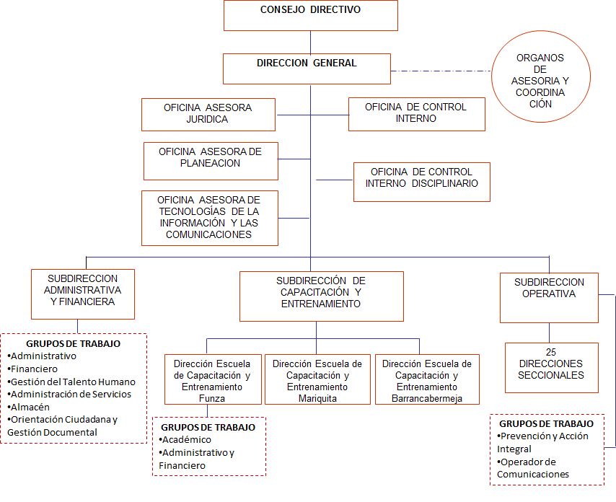
ORGANIGRAMA DE LA DEFENSA CIVIL COLOMBIANA
Decreto 2087 de 2017
Grupos de Trabajo según Resolución 315 de 2018

